Slide 1
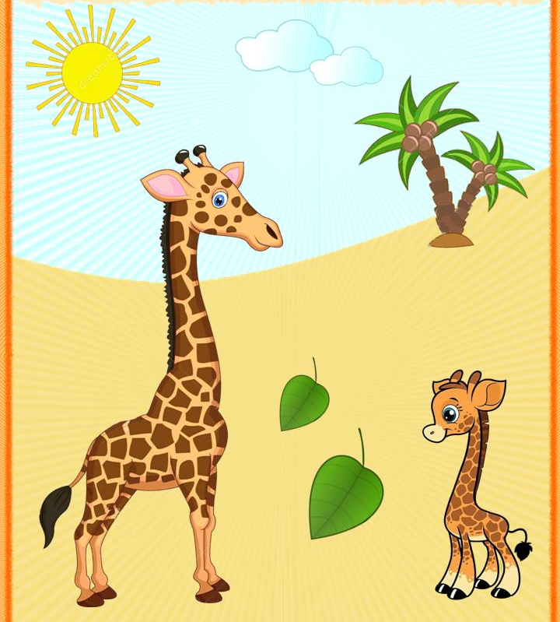
МУНИЦИПАЛЬНОЕ ДОШКОЛЬНОЕ ОБРАЗОВАТЕЛЬНОЕ УЧРЕЖДЕНИЕ «ДЕТСКИЙ САД «СКАЗКА» Г. НАДЫМА» (МДОУ «Детский сад «Сказка» г. Надыма»)
Игра-викторина
«Высокий-низкий»
для детей младшей группы.
Подготовила воспитатель:
Ступак Дарья Дмитриевна
г. Надым 2024 г.

Slide 2
ЦЕЛЬ:
- Формировать умение сравнивать два предмета, контрастные по высоте, обозначая результаты сравнения словами: выше, ниже, высокий, низкий;
- развивать любознательность, память, мышление, умение отвечать на вопросы.

Slide 3
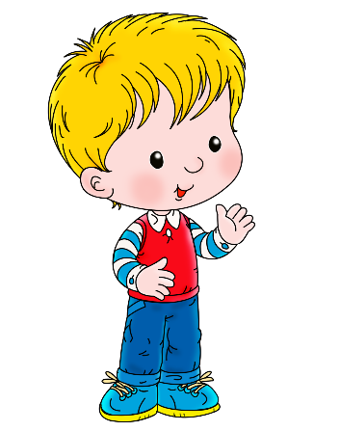
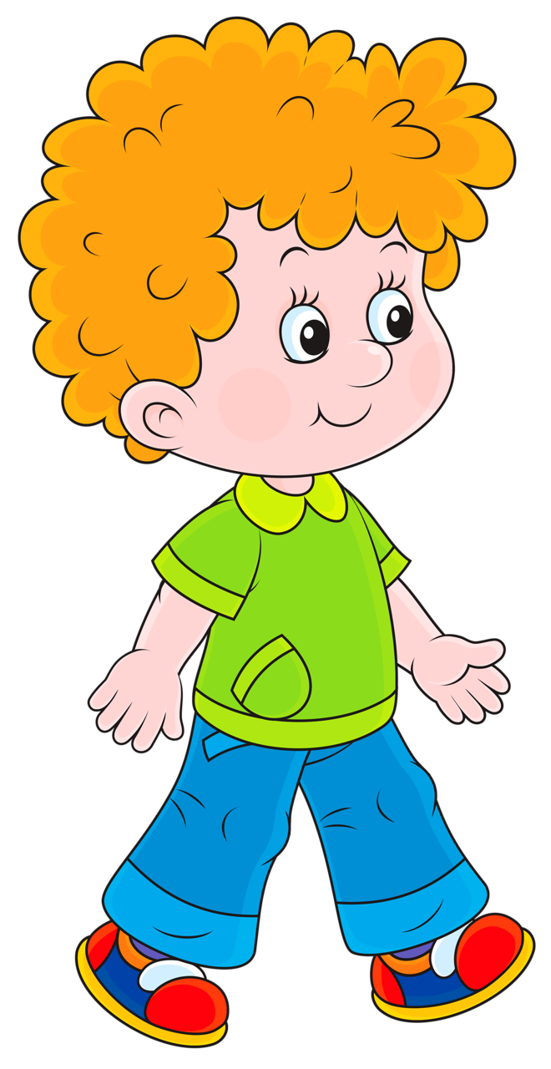
Жили два друга Саша и Сережа. Дома их стояли на одной улице. Саша жил на самом верхнем этаже, а Сережа в одноэтажном доме. В каких домах живут мальчики? Чей дом выше, а чей ниже?
Саша живет в высоком доме, а Сережа в низком доме.

Slide 4
Внимательно рассмотри на картинки
Это дружная команда футболистов. Кто из них самый высокий? (в зеленой кепке, с мячом)
Покажи какой мальчик самый низкий? (в красной футболке)
На полянке два дерева, на каком дереве сидит совушка-сова? (на высоком) На

Slide 5
предметы по высоте. Внимательно рассмотри картинку.
В саду поспели яблоки. С какой яблони собирает мальчик яблоки? Почему он использует для работы лестницу?
На острове растут пальмы. Какая пальма выше, какая ниже? Покажи.

Slide 6
Внимательно рассмотри картинку
Рассмотри картинку. Кто из мальчиков высокий, а кто низкий? (мальчик в красной рубашке высокий, а в футболке – низкий). Какой дерево выше, какое ниже?
На поляне растут деревья дуб и береза. На каком дереве сидит белочка? (на дубе), а на каком дереве сидит снегирь? (на березе) Какое дерево выше, какое ниже?

Slide 7
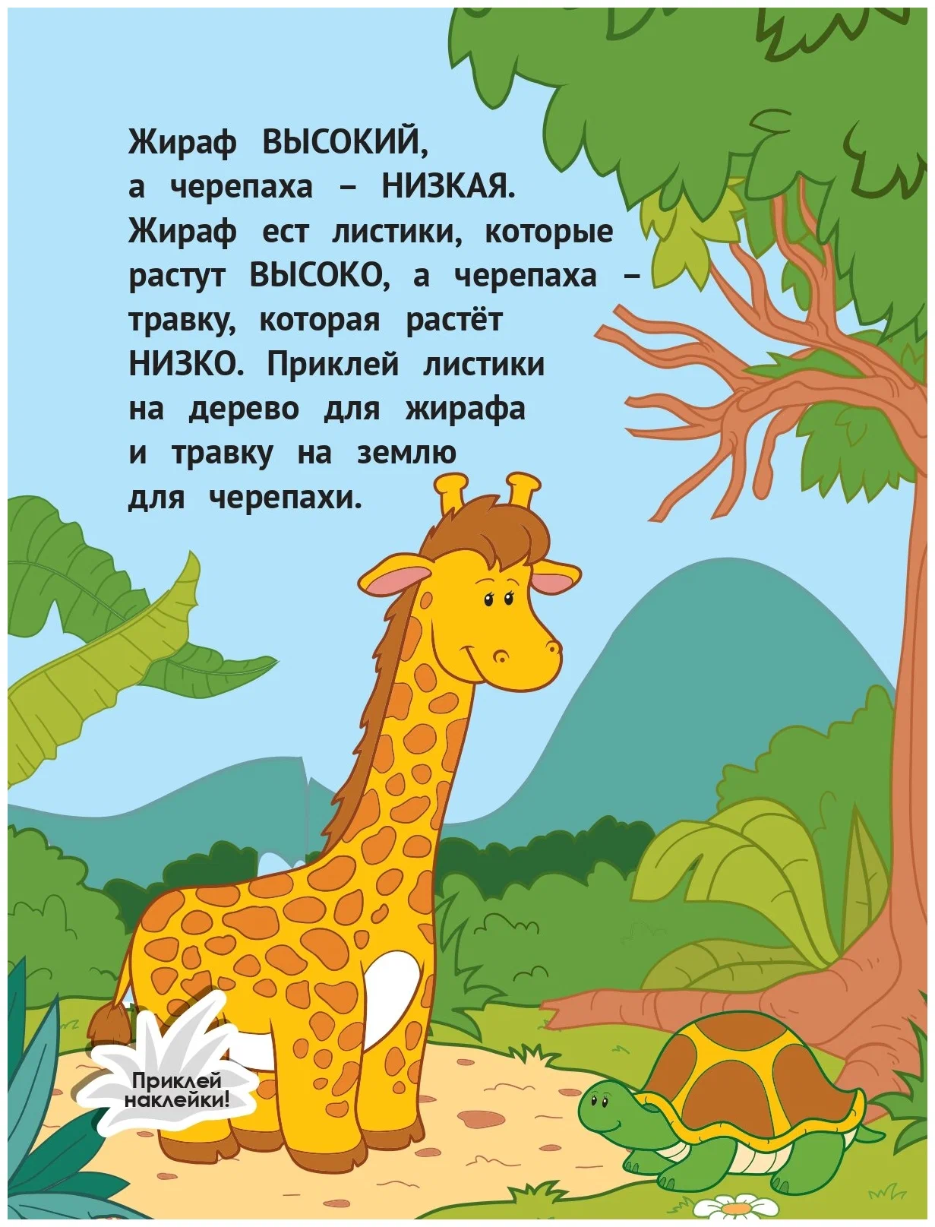
Рассмотри внимательно картинку (закрепляем понятия высокий-низкий, цвет, форму)
На опушке леса гуляли веселые снеговики. Какой снеговик самый высокий? (в синем шарфике) Какой снеговик самый низкий? (в розовом шарфике) Сколько игрушек на высокой елке? (три) Сколько игрушек на елочке пониже? (два)

Slide 8
картинку. Закрепляем понятия высокий –низкий
Жили-были у кедра лесные зверюшки. Белка - в дупле, филин – на ветке кедра, а ёжик - под кедром. У кого домик находится выше всех? (у филина) У кого домик находится ниже всех? (у ёжика)
Жили дедушка и бабушка в своем небольшом домике. На дворе у них росли ель и береза. Они часто спорили, какое дерево выше? Ребята, какое дерево высокое, а какое низкое? (ель высокая, а береза низкая)

Slide 9
Зверята играли в веселые игры. Стали спорить, кто сможет выше всех залезть на дерево. Ребята, кто выиграл? Кто залез выше остальных? (Кот Матроскин) Как залезла на дерево мартышка? (ниже кота Матроскина) Кто не смог подняться высоко, кто залез низко? (медвежонок Коала)

